Slide 1
美洲華語首冊 MeiZhou Chinese
第十三課 ppt
第一部份：課文-肚子餓了，怎麼辦？
第二部份：說話練習
第三部份：課堂活動
第四部份：拼音練習
第五部份：活用成語/四字格詞語

Slide 2
第一部份
第十三課課文:
肚子餓了，怎麼辦？

Slide 3
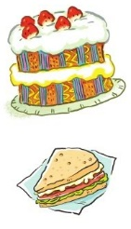
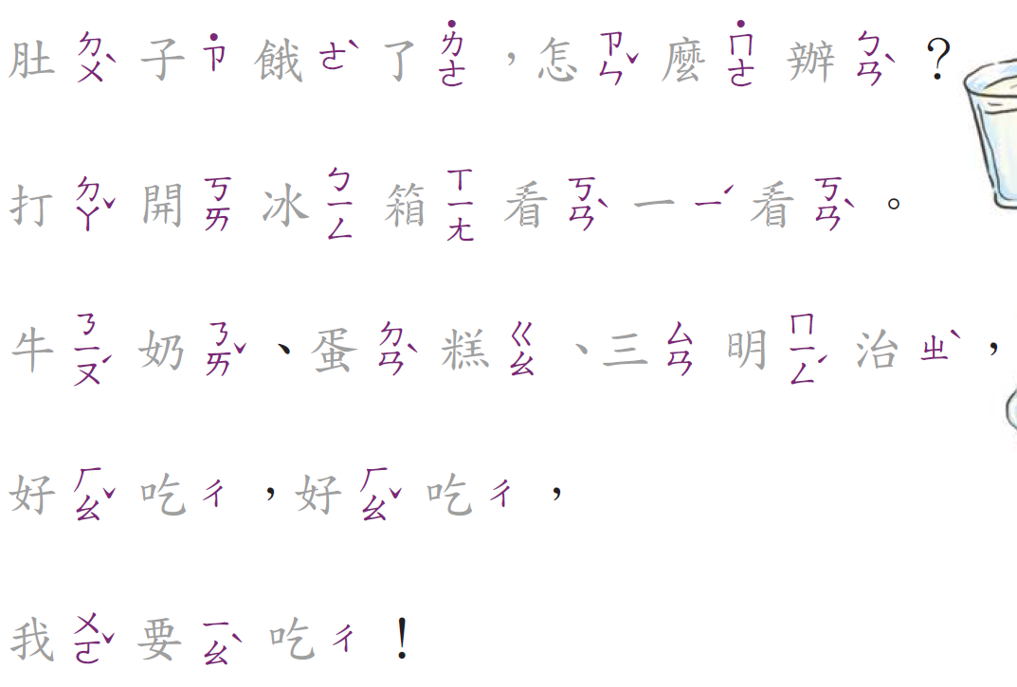
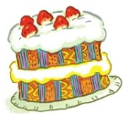
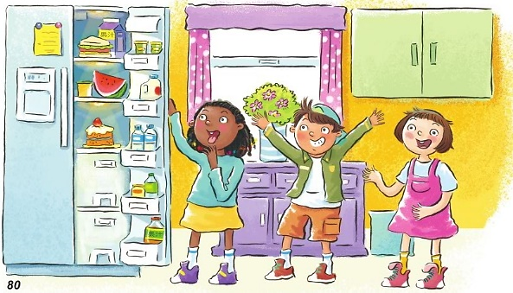
1.

Slide 4
第二部份
說話練習

Slide 5
1.
5.
2.
6.
3.
7.
4.
8.

Slide 6
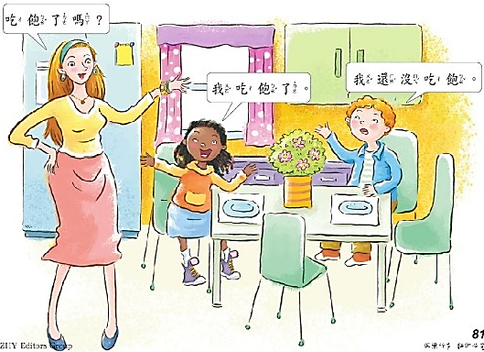

Slide 7
第三部份
課堂活動

Slide 8
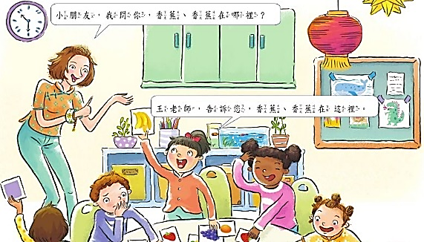
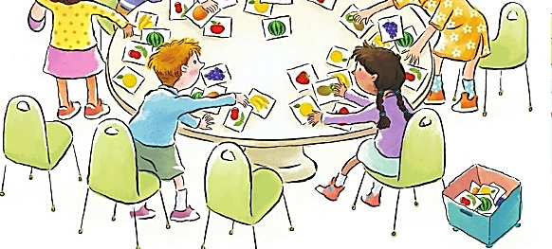

Slide 9
1.
5.
2.
6.
3.
7.
4.

Slide 10
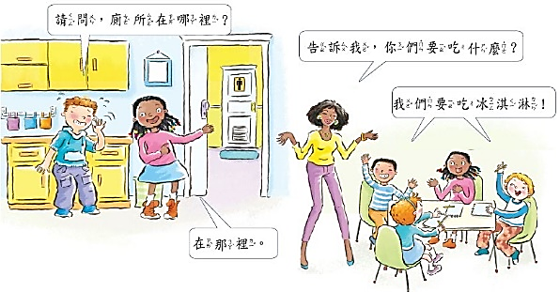

Slide 11
第四部份
拼音練習

Slide 12
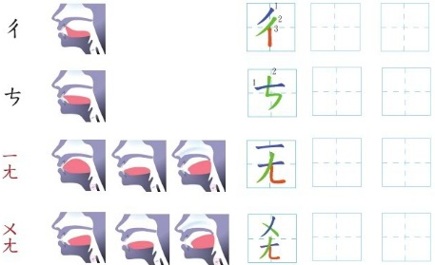
1.
2.
3.
4.

Slide 13
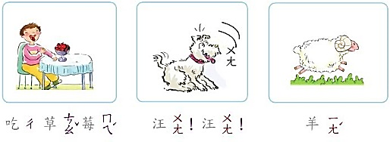

Slide 14
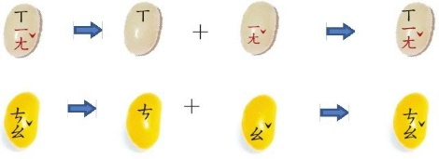
1.
2.

Slide 15
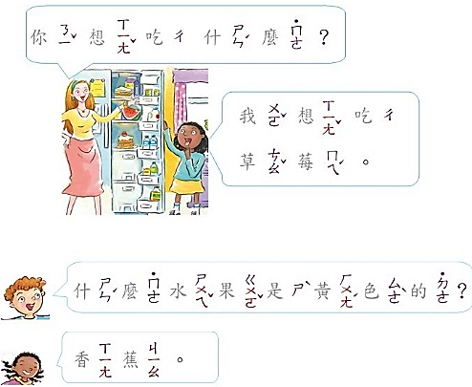

Slide 16
第五部份
活用成語／
四字格詞語

